Slide 1

离散数学
Discrete Mathematics
钟芳明
离散数学
Discrete Mathematics

Slide 2
Review
序偶与迪卡尔乘积
关系的基本概念
关系的性质
关系的描述
关系的运算
合成关系的关系图、关系矩阵
逆关系，逆关系的运算
关系的闭包与运算
特殊关系：等价关系和划分，相容关系和覆盖，次序关系-偏序关系，拟序关系，全序关系，字母次序关系，哈斯图等。
几个概念：最大/小元，极大/小元，上下界，上下确界

Slide 3
Contents
Concept of function
Properties of function
Composition of function and properties
Some special functions
Inverse function, eigenfunction (characteristic function)
Cardinal number (cardinality)

Slide 4
Chapter 5 Function
5.1 Concept and properties of function

Slide 5
The basic concept of function
函数的基本概念和性质
基本概念
函数相等
扩大和缩小
函数的表示
函数的构成
函数的合成和合成函数的性质
合成函数
等幂函数
特殊函数
单射 双射 满射
恒等函数
偏函数
A function (or mapping) is a relation that satisfies certain conditions, and the relation is a subset of Cartesian product.
Definition: X and Y are two arbitrary sets, and f is a relation from X to Y. If for each x∈X, there is a unique y∈Y , that meets ⟨x, y⟩∈ f, then the relation f is called a function or mapping, written as f:X→Y.
For a function f:X→Y, if there is ⟨x, y⟩∈ f, then x is an independent variable (自变量); y corresponding to x is called a image point (像点) of x under f, or y is the value of function f at x. Usually y=f(x) is used to denote ⟨x, y⟩∈ f.

Slide 6
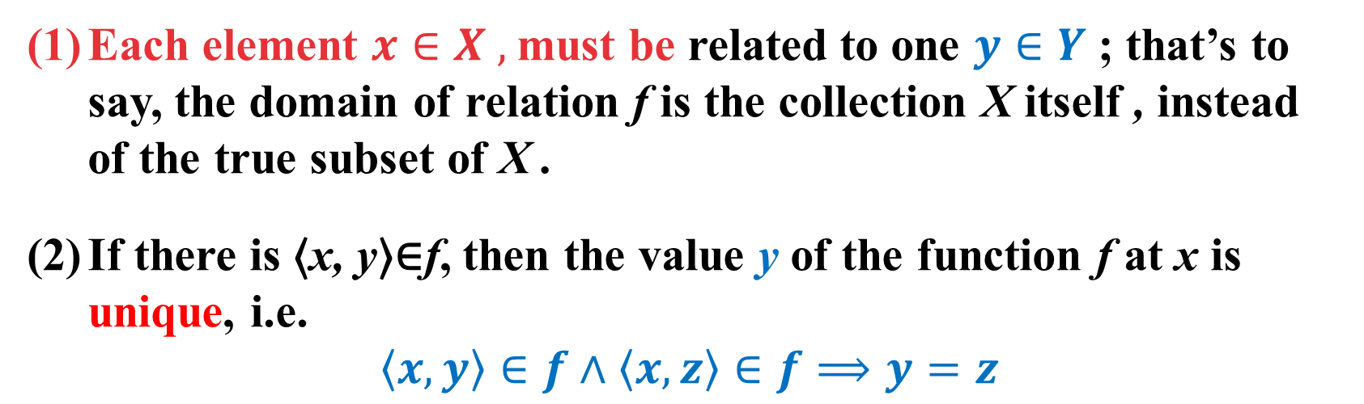
The basic concept of function
函数的基本概念和性质
基本概念
函数相等
扩大和缩小
函数的表示
函数的构成
函数的合成和合成函数的性质
合成函数
等幂函数
特殊函数
单射 双射 满射
恒等函数
偏函数
The function f from X to Y is a binary relation from X to Y with the following properties :
Each element $x∈X ,$must be related to one $y∈Y$ ; that’s to say, the domain of relation f is the collection X itself , instead of the true subset of X .
If there is ⟨x, y⟩∈f, then the value y of the function f at x is unique, i.e.
$$\left\langle x,y\right\rangle ∈f∧\left\langle x,z\right\rangle ∈f⟹y=z$$
Uniqueness

Slide 7
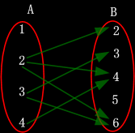
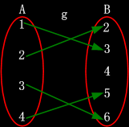
The basic concept of function
函数的基本概念和性质
基本概念
函数相等
扩大和缩小
函数的表示
函数的构成
函数的合成和合成函数的性质
合成函数
等幂函数
特殊函数
单射 双射 满射
恒等函数
偏函数
Example: A＝{1, 2, 3, 4},B={2, 3, 4, 5, 6}, relation from A to B ρ={<2, 2>,<2, 4>,<2, 6>,<3, 3>,<3, 6>,<4, 4>} Is ρ a function from A to B ?
What about f＝{<1,2>,<2,6>,<3,6>, <4,4>} or
g={<1,3>,<2,2>,<3,6>, <4,5>}?

Slide 8
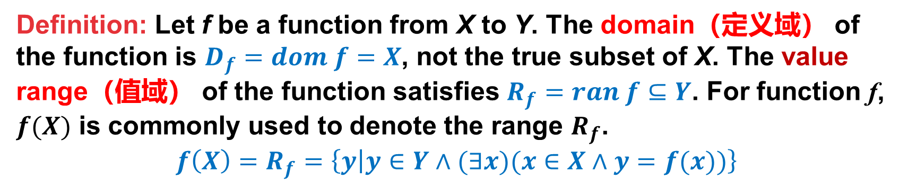
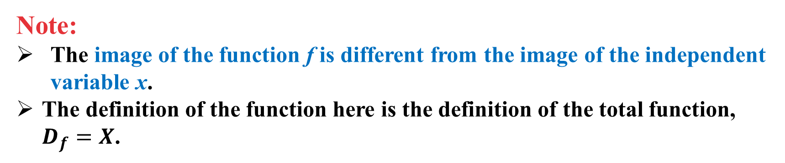
The domain and range of the function
函数的基本概念和性质
基本概念
函数相等
扩大和缩小
函数的表示
函数的构成
函数的合成和合成函数的性质
合成函数
等幂函数
特殊函数
单射 双射 满射
恒等函数
偏函数
Definition: Let f be a function from X to Y. The domain（定义域） of the function is $D_{f}=dom f=X$, not the true subset of X. The value range（值域） of the function satisfies $R_{f}=ran f⊆Y$. For function f, $f(X)$ is commonly used to denote the range $R_{f}$.
$$f\left(X\right)=R_{f}=\left\{y | y∈Y∧(∃x)(x∈X∧y=f(x))\right\}$$
The set Y is called the codomain (陪域) of f.
Also f(x) is called the image point of the function f。
Note:
The image of the function f is different from the image of the independent variable x.
The definition of the function here is the definition of the total function, $D_{f}=X$.

Slide 9
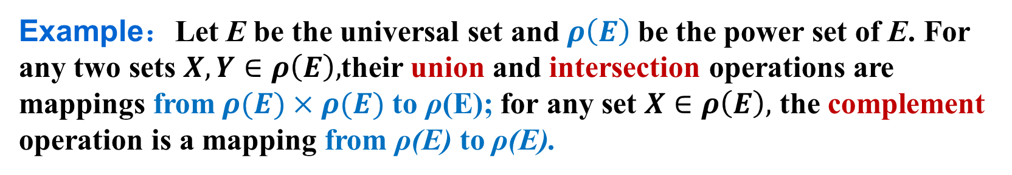
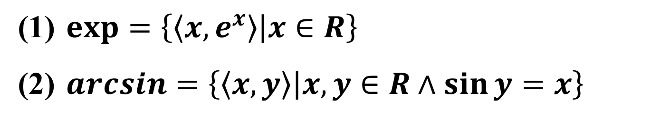
Concept and properties of function
函数的基本概念和性质
基本概念
函数相等
扩大和缩小
函数的表示
函数的构成
函数的合成和合成函数的性质
合成函数
等幂函数
特殊函数
单射 双射 满射
恒等函数
偏函数
Example：Let E be the universal set and$ρ\left(E\right)$ be the power set of E. For any two sets $X,Y∈ρ\left(E\right),$their union and intersection operations are mappings from$ρ(E)×ρ(E)$to ρ(E); for any set $X∈ρ\left(E\right),$ the complement operation is a mapping from ρ(E) to ρ(E).
Example： Explain whether the following binary relation is a function?
$exp=\left\{\left\langle x,e^{x}\right\rangle | x∈R\right\}$
$arcsin=\left\{\left\langle x,y\right\rangle | x,y∈R∧\sin{y}=x\right\}$
(1) is function，(2) is not function

Slide 10
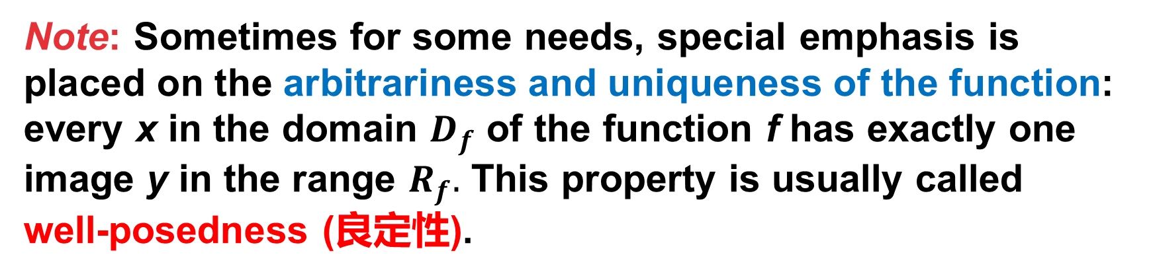
Concept and properties of function
函数的基本概念和性质
基本概念
函数相等
扩大和缩小
函数的表示
函数的构成
函数的合成和合成函数的性质
合成函数
等幂函数
特殊函数
单射 双射 满射
恒等函数
偏函数
Example: Let N be a set of natural numbers and the function S:N→N is defined as S(n)=n+1. Obviously, S(0)=1, S(1)=2, S(2)=3.... Such a function is often referred to as a Piano successor (皮亚诺后继函数).
Note: Sometimes for some needs, special emphasis is placed on the arbitrariness and uniqueness of the function: every x in the domain $D_{f}$ of the function f has exactly one image y in the range $R_{f}.$ This property is usually called well-posedness (良定性).

Slide 11
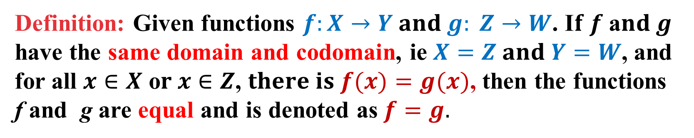
Equality of functions
函数的基本概念和性质
基本概念
函数相等
扩大和缩小
函数的表示
函数的构成
函数的合成和合成函数的性质
合成函数
等幂函数
特殊函数
单射 双射 满射
恒等函数
偏函数
Definition: Given functions $f:X→Y and g: Z→W$. I$f f$a$nd g$ have the same domain and codomain, ie $X=Z and Y=W$, and for all $x∈X$ o$r x∈Z$, $there is f(x)=g(x)$, then the functions f and g are equal and is denoted as$f=g.$
Methods to prove that functions are equal?

Slide 12
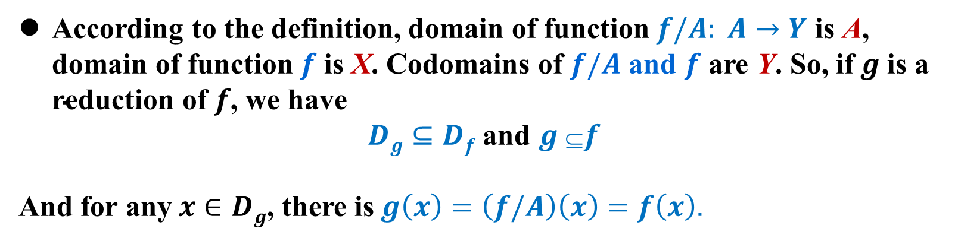
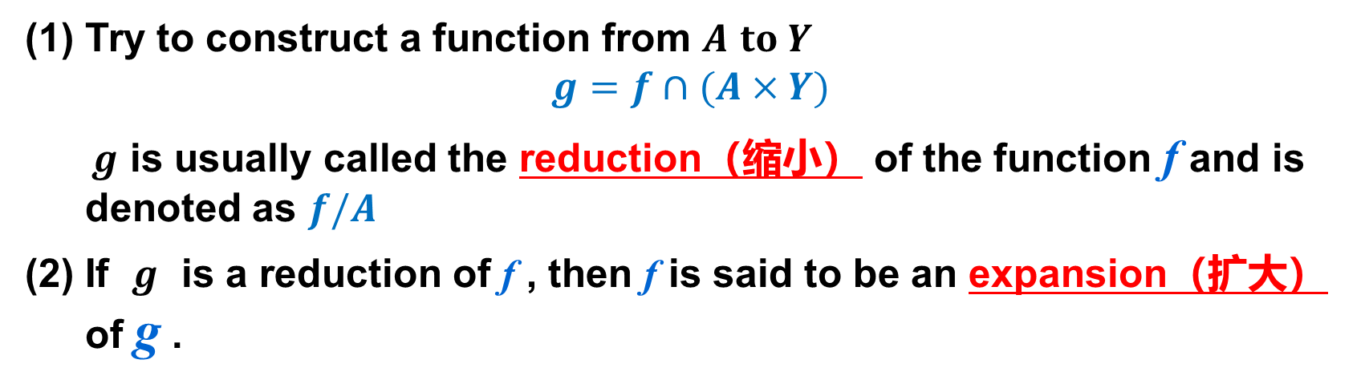
Expansion and reduction of function
函数的基本概念和性质
基本概念
函数相等
扩大和缩小
函数的表示
函数的构成
函数的合成和合成函数的性质
合成函数
等幂函数
特殊函数
单射 双射 满射
恒等函数
偏函数
Definition: Given the function $f:X→Y$, and $A  X$.
Try to construct a function from $A$ $to Y$
$$g=f∩(A×Y)$$
$g$ is usually called the reduction（缩小） of the function f and is denoted as $f/A$
(2) If $g$ is a reduction of f , then f is said to be an expansion（扩大） of g .
According to the definition, domain of function$f/A: A→Y$ is A, domain of function$f$ is X. Codomains of $f/A$ and $f$ are Y. So, if$g \text{is} \text{a} \text{reduction} \text{of} f$, we have
$Dg⊆Df$ and $g f$
And for any$x∈Dg$, there is$g\left(x\right)=\left(f/A\right)\left(x\right)=f\left(x\right).$

Slide 13
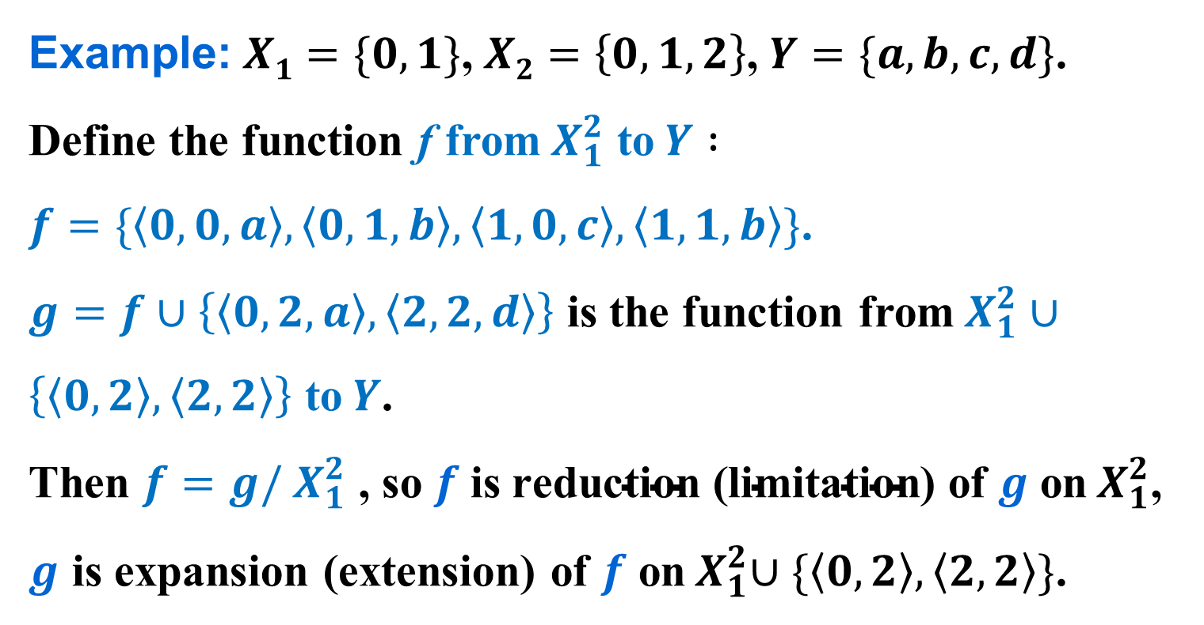
Expansion and reduction of function
函数的基本概念和性质
基本概念
函数相等
扩大和缩小
函数的表示
函数的构成
函数的合成和合成函数的性质
合成函数
等幂函数
特殊函数
单射 双射 满射
恒等函数
偏函数
Example:$X1=\{0,1\}$,$X2=\left\{0,1,2\right\}$,$Y=\{a,b,c,d\}$.
Define the function f from${ X}_{1}^{2}$ to$Y :$
$f=\{\left\langle 0,0,a\right\rangle ,\left\langle 0,1,b\right\rangle ,\left\langle 1,0,c\right\rangle ,\left\langle 1,1,b\right\rangle \}$.
$g=f∪\left\{\left\langle 0,2,a\right\rangle ,\left\langle 2,2,d\right\rangle \right\}$ is the function from${ X}_{1}^{2} ∪\left\{\left\langle 0,2\right\rangle ,\left\langle 2,2\right\rangle \right\}$ to$Y$.
Then $f=g/{ X}_{1}^{2}$ , so $f$is$\text{reduction}\text{ (}\text{limitation}\text{) }\text{of} g$on${ X}_{1}^{2}$, $g$ is expansion (extension) of $f$ on${ X}_{1}^{2}∪\{\left\langle 0,2\right\rangle ,\left\langle 2,2\right\rangle \}$.

Slide 14
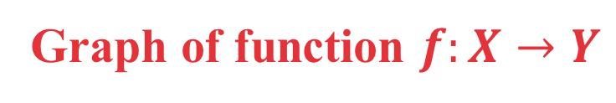
Representation of function
函数的基本概念和性质
基本概念
函数相等
扩大和缩小
函数的表示
函数的构成
函数的合成和合成函数的性质
合成函数
等幂函数
特殊函数
单射 双射 满射
恒等函数
偏函数
Because functions are binary relation, we can use relation graph and relation matrix to express functions.
Graph of function $f:X→Y$

Slide 15
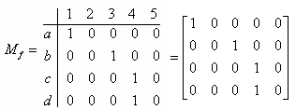
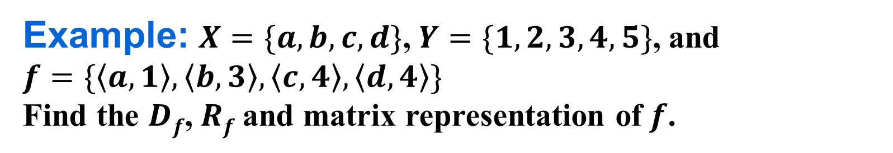

Representation of function
函数的基本概念和性质
基本概念
函数相等
扩大和缩小
函数的表示
函数的构成
函数的合成和合成函数的性质
合成函数
等幂函数
特殊函数
单射 双射 满射
恒等函数
偏函数
Example: $X=\{a,b,c,d\}$,$Y=\{1,2,3,4,5\}$, and
$$f=\{\left\langle a,1\right\rangle ,\left\langle b,3\right\rangle ,\left\langle c,4\right\rangle ,\left\langle d,4\right\rangle \}$$
Find the $Df$,$Rf$and matrix representation of$f$.
Solution:$Df=\{a,b,c,d\}$
$Rf=\{1,3,4\}$

Slide 16
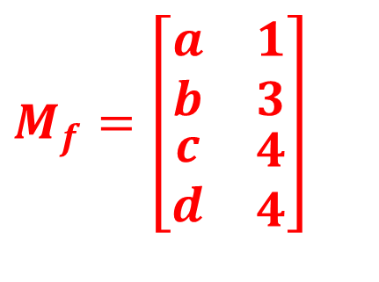
Representation of function
函数的基本概念和性质
基本概念
函数相等
扩大和缩小
函数的表示
函数的构成
函数的合成和合成函数的性质
合成函数
等幂函数
特殊函数
单射 双射 满射
恒等函数
偏函数
According to the definition of the function, on each row of the relation matrix, there is one and only one element with the value 1, and other elements on the row must be 0.
Therefore, a separate column can be used to instead of the relation matrix. On this separate column, the individual values of the given function should be indicated. Thus, the elements on the column also illustrate the correspondence between variables and their function values.
In the above example, the simplified relation matrix of f is:
$M_{f}=\left[\begin{matrix}a & 1 \\ b & 3 \\ \begin{matrix}c \\ d\end{matrix} & \begin{matrix}4 \\ 4\end{matrix}\end{matrix}\right]$

Slide 17

Construction of function
函数的基本概念和性质
基本概念
函数相等
扩大和缩小
函数的表示
函数的构成
函数的合成和合成函数的性质
合成函数
等幂函数
特殊函数
单射 双射 满射
恒等函数
偏函数
Let X and Y be any two sets. In all subsets of X×Y, not all of them are functions from X to Y, only some subsets can be used to define functions.
Definition: Let A and B be any two sets, then
$BA=\{f|f: A→B\}$
is a set of all the functions from A to B.

Slide 18
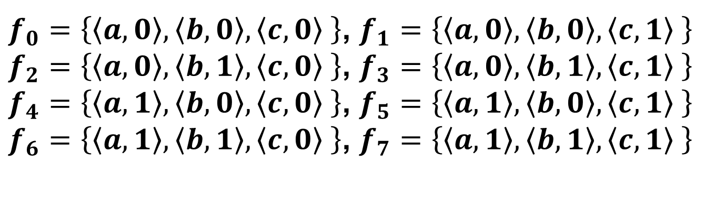
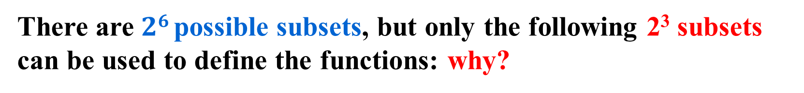
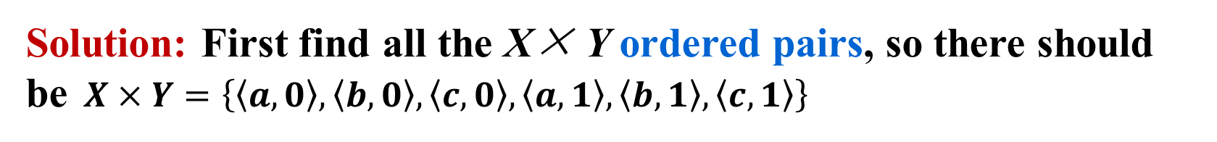
Construction of function
函数的基本概念和性质
基本概念
函数相等
扩大和缩小
函数的表示
函数的构成
函数的合成和合成函数的性质
合成函数
等幂函数
特殊函数
单射 双射 满射
恒等函数
偏函数
Example: $X=\{a,b,c\}$,$Y=\{0,1\}$. Find all the possible functions $f: X→Y.$
Solution: First find all the X× Y ordered pairs, so there should be$X×Y=\left\{\left\langle a,0\right\rangle ,\left\langle b,0\right\rangle ,\left\langle c,0\right\rangle ,\left\langle a,1\right\rangle ,\left\langle b,1\right\rangle ,\left\langle c,1\right\rangle \right\}$
There are $26$ possible subsets, but only the following 2³ subsets can be used to define the functions: why?
$f_{0}=\left\{\left\langle a,0\right\rangle ,\left\langle b,0\right\rangle ,\left\langle c,0\right\rangle \right\}$, $f_{1}=\left\{\left\langle a,0\right\rangle ,\left\langle b,0\right\rangle ,\left\langle c,1\right\rangle \right\}$
$f_{2}=\left\{\left\langle a,0\right\rangle ,\left\langle b,1\right\rangle ,\left\langle c,0\right\rangle \right\}$, $f_{3}=\left\{\left\langle a,0\right\rangle ,\left\langle b,1\right\rangle ,\left\langle c,1\right\rangle \right\}$
$f_{4}=\left\{\left\langle a,1\right\rangle ,\left\langle b,0\right\rangle ,\left\langle c,0\right\rangle \right\}$, $f_{5}=\left\{\left\langle a,1\right\rangle ,\left\langle b,0\right\rangle ,\left\langle c,1\right\rangle \right\}$
$f_{6}=\left\{\left\langle a,1\right\rangle ,\left\langle b,1\right\rangle ,\left\langle c,0\right\rangle \right\}$, $f_{7}=\left\{\left\langle a,1\right\rangle ,\left\langle b,1\right\rangle ,\left\langle c,1\right\rangle \right\}$

Slide 19
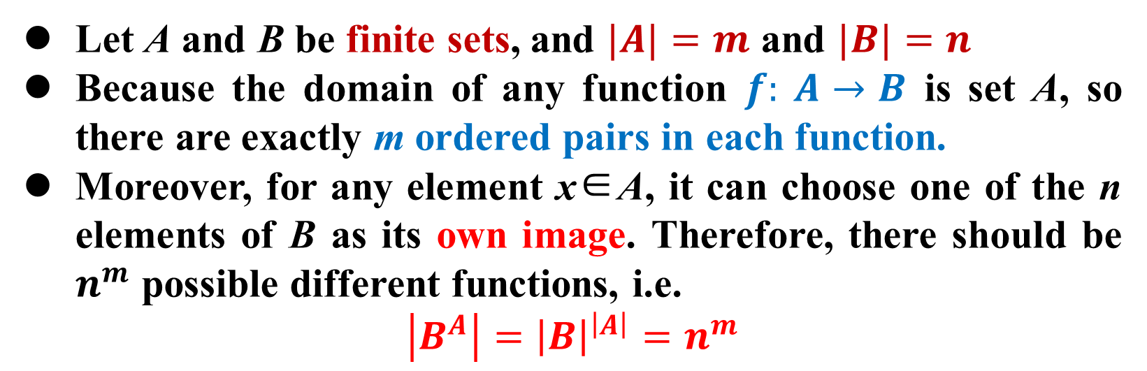
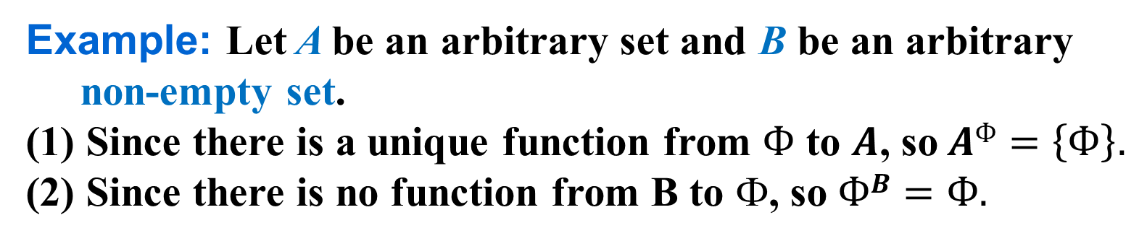
Construction of function
函数的基本概念和性质
基本概念
函数相等
扩大和缩小
函数的表示
函数的构成
函数的合成和合成函数的性质
合成函数
等幂函数
特殊函数
单射 双射 满射
恒等函数
偏函数
Let A and B be finite sets, and $|A|=m$ and $|B|=n$
Because the domain of any function $f: A→B$ is set A, so there are exactly m ordered pairs in each function.
Moreover, for any element x∈A, it can choose one of the n elements of B as its own image. Therefore, there should be $n^{m}$ possible different functions, i.e.
$$\left|B^{A}\right|={\left|B\right|}^{\left|A\right|}=n^{m}$$
Example: Let A be an arbitrary set and B be an arbitrary non-empty set.
(1) Since there is a unique function from $Ф$ to $A$, so$AФ=\left\{Ф\right\}.$
(2) Since there is no function from B to Ф, so $ФB=Ф.$
Notes:
定义域为空集的函数称为“空函数”，并且按照函数相等的定义可以证明空函数唯一。

Slide 20
Chapter 5 Function
5.2 Composition of functions and its properties

Slide 21
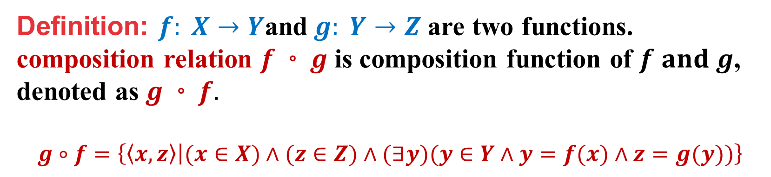
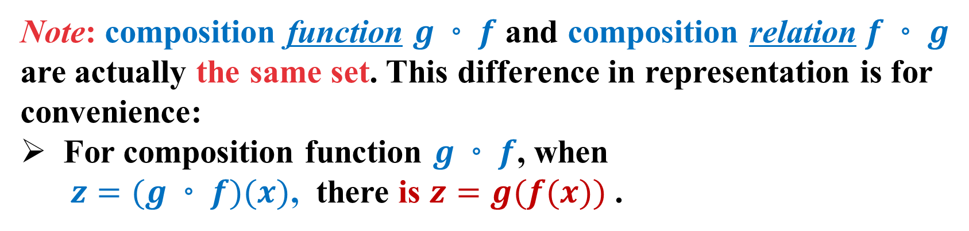
Composition of functions and properties
函数的基本概念和性质
基本概念
函数相等
扩大和缩小
函数的表示
函数的构成
函数的合成和合成函数的性质
合成函数
等幂函数
特殊函数
单射 双射 满射
恒等函数
偏函数
Definition: $f: X→Y$and$g: Y→Z$are two functions. composition relation $f◦g$is composition function of $f$ $and g$, denoted as$g◦f.$
$$g∘f=\left\{\left\langle x,z\right\rangle | (x∈X)∧(z∈Z)∧(∃y)(y∈Y∧y=f(x)∧z=g(y))\right\}$$
Note: composition function $g◦f$ and composition relation $f◦g$ are actually the same set. This difference in representation is for convenience:
For composition function $g◦f$, when
$z=(g◦f)(x)$, there is $z=g(f(x))$ .

Slide 22
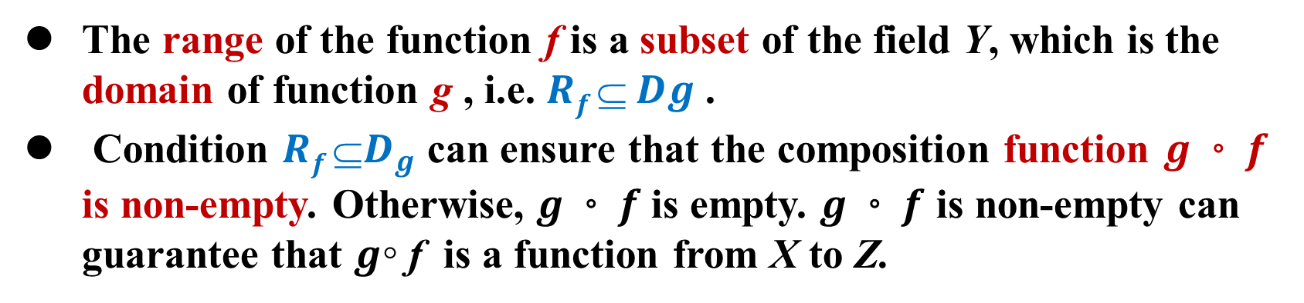
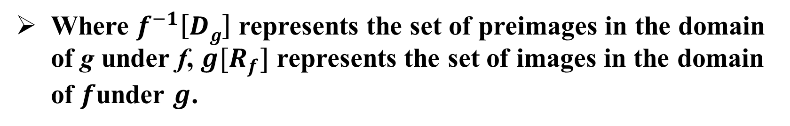
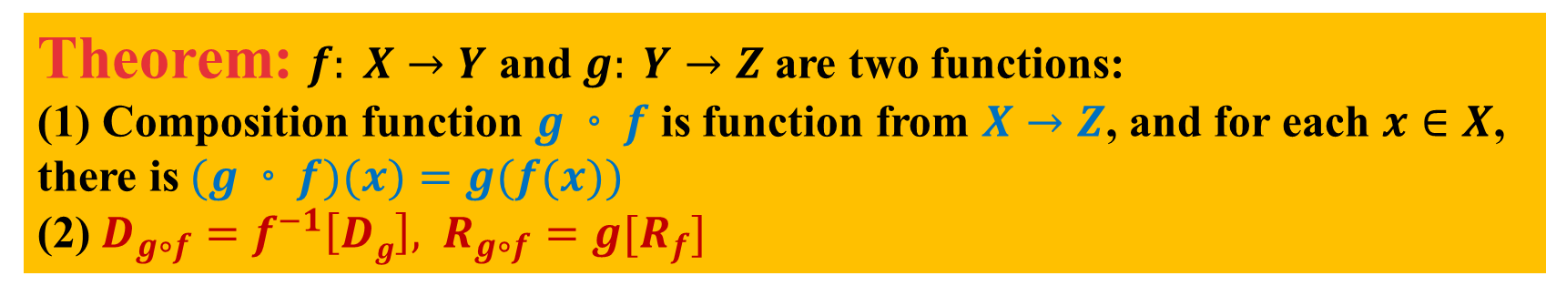
Composition of functions and properties
函数的基本概念和性质
基本概念
函数相等
扩大和缩小
函数的表示
函数的构成
函数的合成和合成函数的性质
合成函数
等幂函数
特殊函数
单射 双射 满射
恒等函数
偏函数
The range of the function f is a subset of the field Y, which is the domain of function g , i.e. $Rf  Dg$.
Condition $Rf D_{g}$ can ensure that the composition function $g◦f$ is non-empty. Otherwise, $g◦f$is empty. $g◦f$ is non-empty can guarantee that $g$◦ f is a function from X to Z.
Theorem: $f: X→Y$ and$g: Y→Z$ are two functions:
(1) Composition function $g◦f$ is function from $X→Z$, and for each $x∈X$, there is$(g◦f)(x)=g(f(x))$
(2)$D_{g∘f}=f^{−1}\left[Dg\right], R_{g∘f}=g[R_{f}]$
Where $f^{−1}\left[Dg\right]$ represents the set of preimages in the domain of g under f, $g[R_{f}]$ represents the set of images in the domain of $f$under $g$.

Slide 23
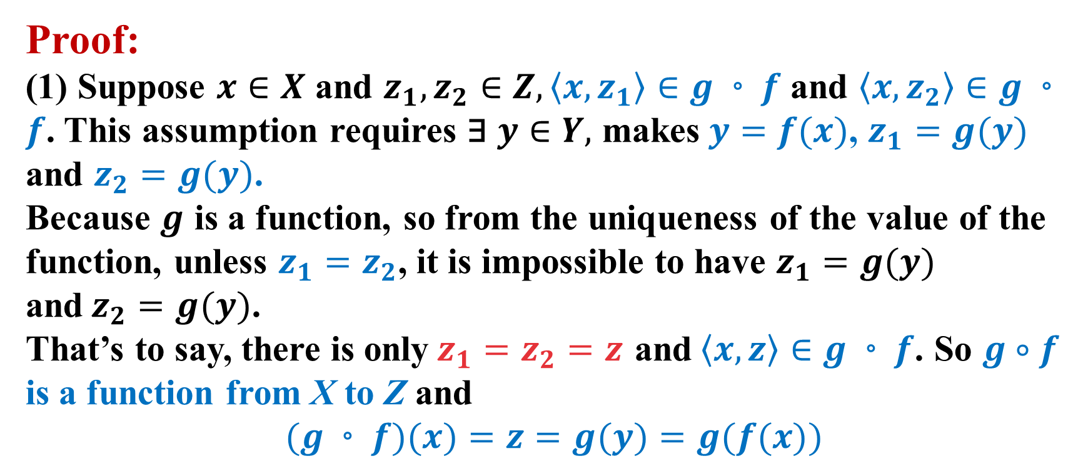
Composition of functions and properties
函数的基本概念和性质
基本概念
函数相等
扩大和缩小
函数的表示
函数的构成
函数的合成和合成函数的性质
合成函数
等幂函数
特殊函数
单射 双射 满射
恒等函数
偏函数
Proof:
(1) Suppose $x∈X$ and $z_{1},z_{2}∈Z, \left\langle x,z_{1}\right\rangle ∈g◦f$ and $\left\langle x,z_{2}\right\rangle ∈g◦f$. This assumption requires ∃ $y∈Y,$ makes$y=f(x)$, $z_{1}=g(y)$ and $z_{2}=g(y)$.
Because $g$ is a function, so from the uniqueness of the value of the function, unless $z_{1}=z_{2}$, it is impossible to have $z_{1}=g(y)$ and$z_{2}=g(y)$.
That’s to say, there is only$z_{1}=z_{2}=z$ and$\left\langle x,z\right\rangle ∈g◦f$. So $g∘f$ is a function from X to Z and
$(g◦f)(x)=z=g(y)=g(f(x))$

Slide 24
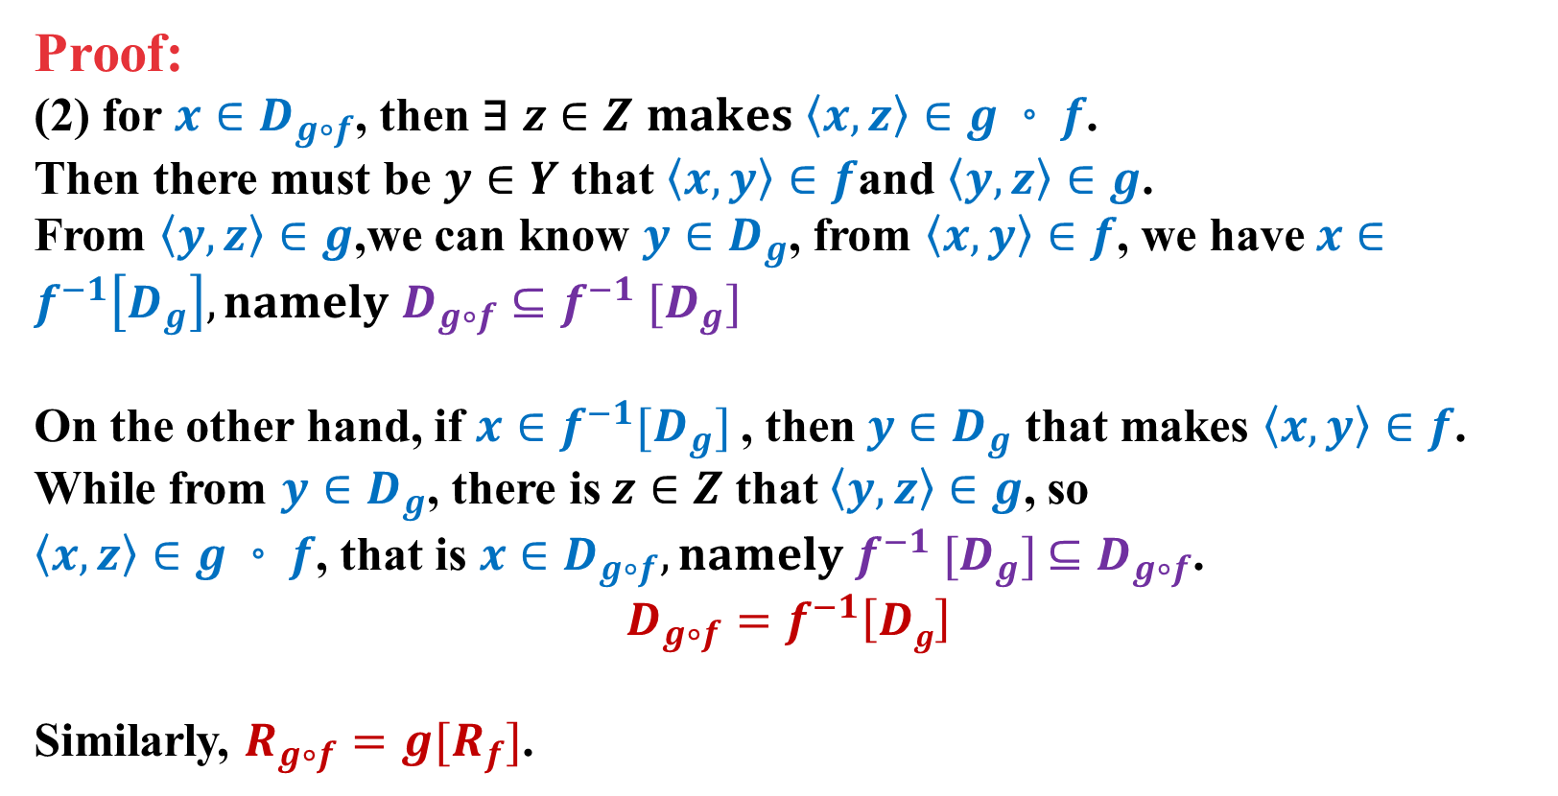
Composition of functions and properties
函数的基本概念和性质
基本概念
函数相等
扩大和缩小
函数的表示
函数的构成
函数的合成和合成函数的性质
合成函数
等幂函数
特殊函数
单射 双射 满射
恒等函数
偏函数
Proof:
(2) for $x∈D_{g∘f}$, then ∃ $z∈Z$ $makes \left\langle x,z\right\rangle ∈g◦f$.
Then there must be $y∈Y$ that $\left\langle x,y\right\rangle ∈f$and $\left\langle y,z\right\rangle ∈g$.
From $\left\langle y,z\right\rangle ∈g$,we can know $y∈D_{g}$, from $\left\langle x,y\right\rangle ∈f$, we have$x∈f^{−1}\left[D_{g}\right], namely D_{g∘f}⊆f^{−1} [D_{g}]$
On the other hand, if $x∈f^{−1}[D_{g}]$, then$y∈D_{g}$ that makes $\left\langle x,y\right\rangle ∈f$.
While from $y∈D_{g}$, there is$z∈Z$ that$\left\langle y,z\right\rangle ∈g$, so
$\left\langle x,z\right\rangle ∈g◦f$, that is $x∈D_{g∘f}, namely f^{−1} [D_{g}]$ $⊆D_{g∘f}$.
$$D_{g∘f}=f^{−1}\left[Dg\right]$$
Similarly, $R_{g∘f}=g[R_{f}]$.

Slide 25
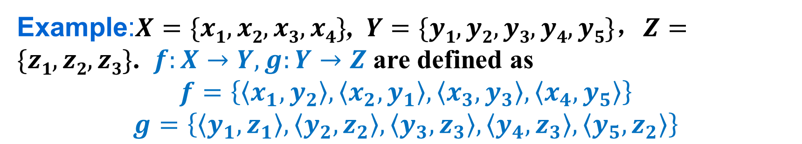
Composition of functions and properties
函数的基本概念和性质
基本概念
函数相等
扩大和缩小
函数的表示
函数的构成
函数的合成和合成函数的性质
合成函数
等幂函数
特殊函数
单射 双射 满射
恒等函数
偏函数
Example:$X=\{x1,x2,x3,x4\}$,$Y=\{y1,y2,y3,y4,y5\}$，$Z=\{z1,z2,z3\}$. $f:X→Y, g:Y→Z$are defined as
$$f=\left\{\left\langle x_{1},y_{2}\right\rangle ,\left\langle x_{2},y_{1}\right\rangle ,\left\langle x_{3},y_{3}\right\rangle ,\left\langle x_{4},y_{5}\right\rangle \right\}$$
$$g=\left\{\left\langle y_{1},z_{1}\right\rangle ,\left\langle y_{2},z_{2}\right\rangle ,\left\langle y_{3},z_{3}\right\rangle ,\left\langle y_{4},z_{3}\right\rangle ,\left\langle y_{5},z_{2}\right\rangle \right\}$$
Show the $g◦f：X→Z$, and its graph.
Solution: $g◦f=\left\{\left\langle x_{1},z_{2}\right\rangle ,\left\langle x_{2},z_{1}\right\rangle ,\left\langle x_{3},z_{3}\right\rangle ,\left\langle x_{4},z_{2}\right\rangle \right\}$

Slide 26
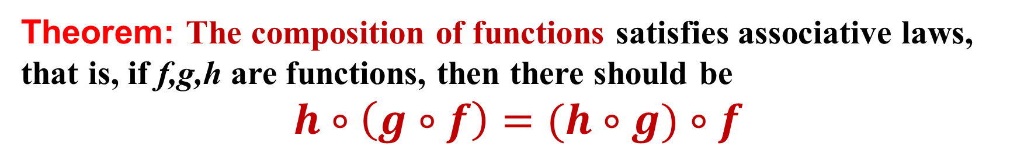
Composition of functions and properties
函数的基本概念和性质
基本概念
函数相等
扩大和缩小
函数的表示
函数的构成
函数的合成和合成函数的性质
合成函数
等幂函数
特殊函数
单射 双射 满射
恒等函数
偏函数
Theorem: The composition of functions satisfies associative laws, that is, if f,g,h are functions, then there should be
$$h∘\left(g∘f\right)=(h∘g)∘f$$

Slide 27

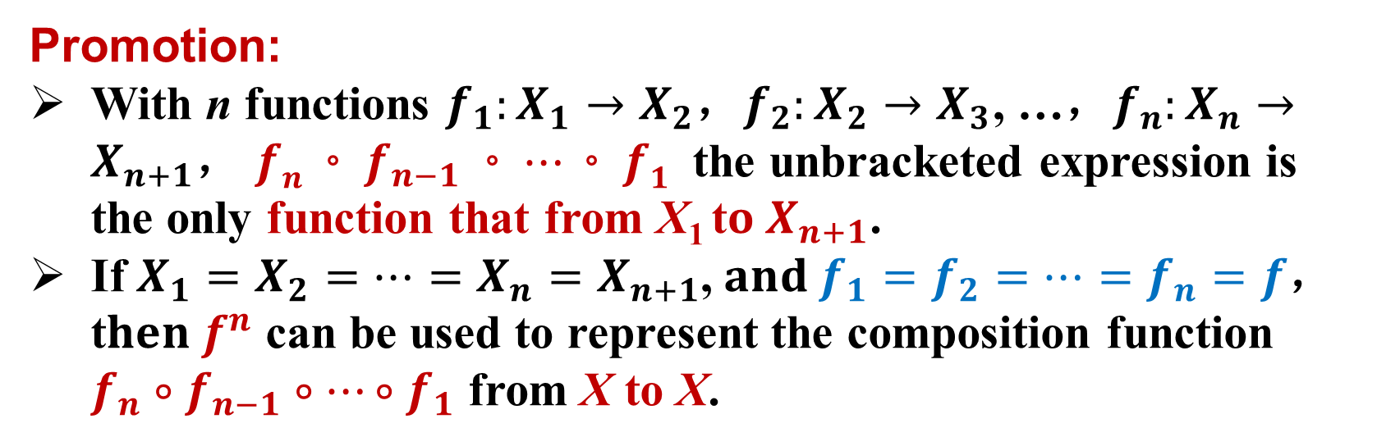
Composition of functions and properties
函数的基本概念和性质
基本概念
函数相等
扩大和缩小
函数的表示
函数的构成
函数的合成和合成函数的性质
合成函数
等幂函数
特殊函数
单射 双射 满射
恒等函数
偏函数
Because composition of function is combinable, when expressing composition, we can omit the parentheses,
$$h∘g∘f=h∘\left(g∘f\right)=(h∘g)∘f$$
Promotion:
With n functions $f_{1}:X_{1}→X_{2}$，$f_{2}:X_{2}→X_{3}$, …，$f_{n}:X_{n}→X_{n+1}$， $fn◦f_{n−1}◦…◦f1$ the unbracketed expression is the only function that from X₁ t$o X_{n+1}$.
If$X_{1}=X_{2}=…=X_{n}=X_{n+1}$, $and f_{1}=f_{2}=…=f_{n}=f$，t$hen f^{n}$ can be used to represent the composition function $f_{n}∘f_{n−1}∘⋯∘f_{1}$ from X to X.

Slide 28
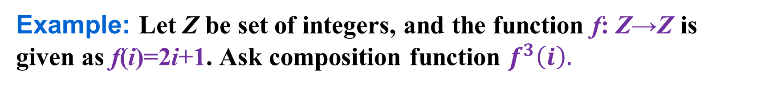
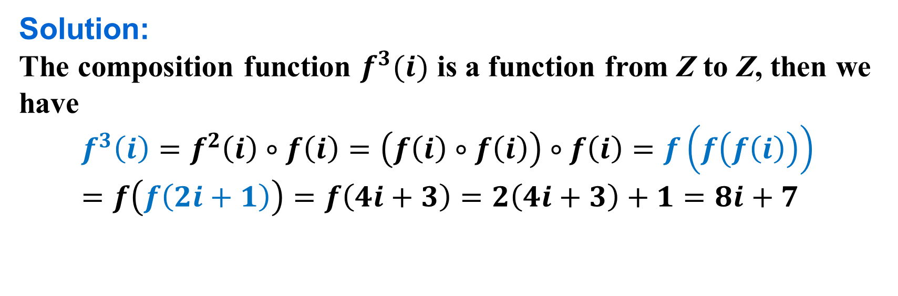
Composition of functions and properties
函数的基本概念和性质
基本概念
函数相等
扩大和缩小
函数的表示
函数的构成
函数的合成和合成函数的性质
合成函数
等幂函数
特殊函数
单射 双射 满射
恒等函数
偏函数
Example: Let Z be set of integers, and the function f: Z→Z is given as f(i)=2i+1. Ask composition function $f^{3}\left(i\right).$
Solution:
The composition function $f^{3}(i)$ is a function from Z to Z, then we have
$$f^{3}\left(i\right)=f^{2}\left(i\right)∘f\left(i\right)=\left(f\left(i\right)∘f\left(i\right)\right)∘f\left(i\right)=f\left(f\left(f\left(i\right)\right)\right)=f\left(f\left(2i+1\right)\right)=f\left(4i+3\right)=2\left(4i+3\right)+1=8i+7$$

Slide 29

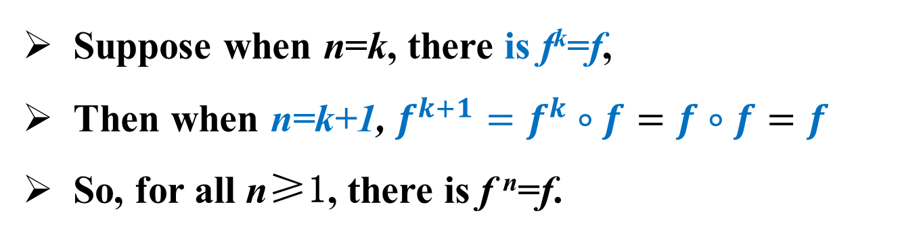
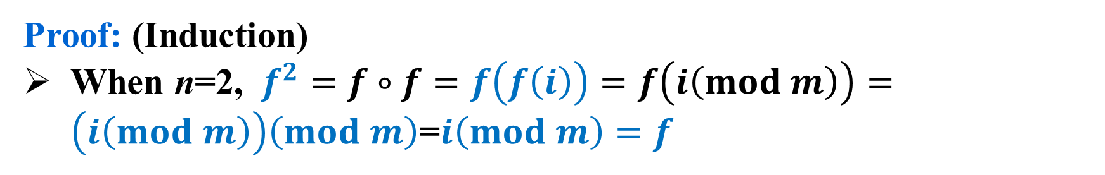
Idempotent function
函数的基本概念和性质
基本概念
函数相等
扩大和缩小
函数的表示
函数的构成
函数的合成和合成函数的性质
合成函数
等幂函数
特殊函数
单射 双射 满射
恒等函数
偏函数
Definition: given function $f: X→X$, if$f^{2}=f$, then f is idempotent function（等幂函数）.
Example: Z is integer set and N_{m}={0,1,2,…m-1}, function f: Z→N_{m} is f(i)=i(mod m). Prove, for all n≥1, there is f ^{n} = f.
Proof: (Induction)
When n=2, $f^{2}=f∘f=f\left(f\left(i\right)\right)=f\left(i\left(mod m\right)\right)=\left(i\left(mod m\right)\right)\left(mod m\right)$=$i\left(mod m\right)=f$
Suppose when n=k, there is f^{k}=f,
Then when n=k+1,${f^{k+1}=f}^{k}∘f=f∘f=f$
So, for all n≥1, there is f ^{n}=f.

Slide 30
Chapter 5 Function
5.3 Some special functions

Slide 31
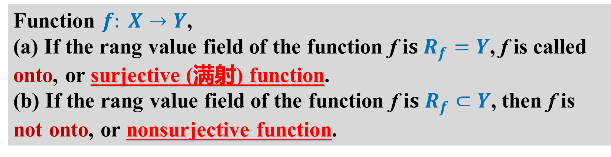
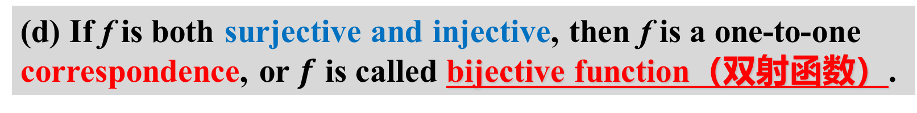
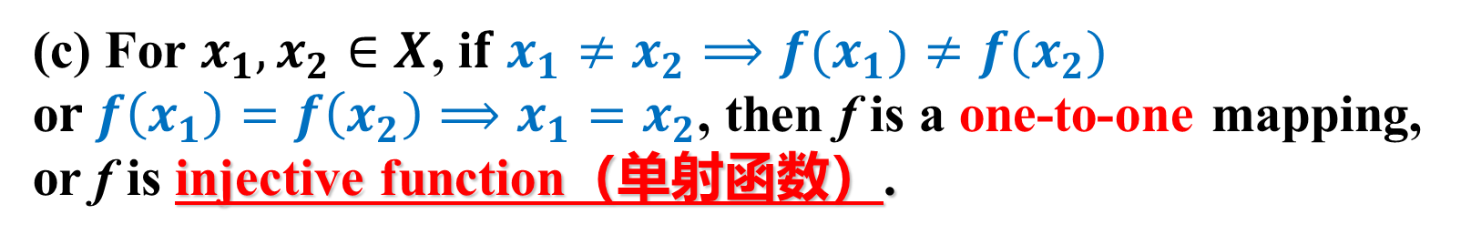
Some special functions
函数的基本概念和性质
基本概念
函数相等
扩大和缩小
函数的表示
函数的构成
函数的合成和合成函数的性质
合成函数
等幂函数
特殊函数
单射 双射 满射
恒等函数
偏函数
Function $f: X→Y$,
(a) If the rang value field of the function f i$s R_{f}=Y$, f is called onto, or surjective (满射) function.
(b) If the rang value field of the function f i$s R_{f}⊂Y$, then f is not onto, or nonsurjective function.
(c) For $x_{1},x_{2}∈X$, i$f x_{1}≠x_{2}⟹f(x_{1})≠f(x_{2})$
o$r f\left(x_{1}\right)=f\left(x_{2}\right)⟹x_{1}=x_{2}$, then f is a one-to-one mapping, or f is injective function（单射函数）.
(d) If f is both surjective and injective, then f is a one-to-one correspondence, or $f$ is called bijective function（双射函数）.

Slide 32
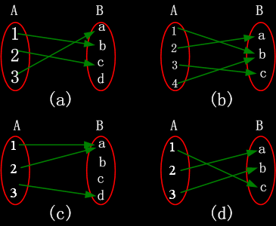
Some special functions
函数的基本概念和性质
基本概念
函数相等
扩大和缩小
函数的表示
函数的构成
函数的合成和合成函数的性质
合成函数
等幂函数
特殊函数
单射 双射 满射
恒等函数
偏函数
Example:
nonsurjective, injective
Surjective
nonsurjective
(d) bijective, injective, surjective

Slide 33
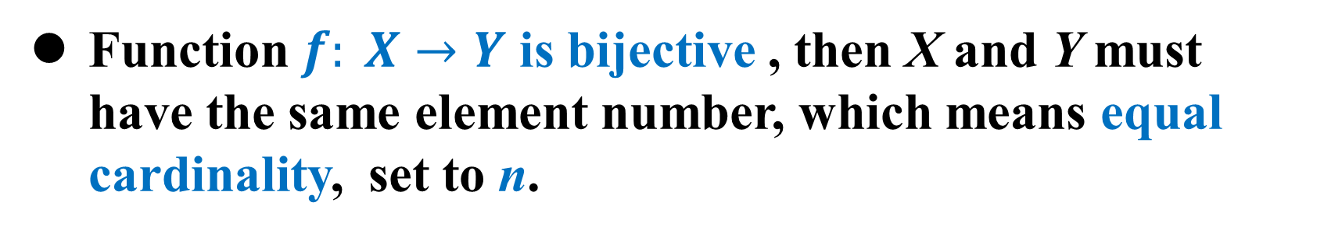


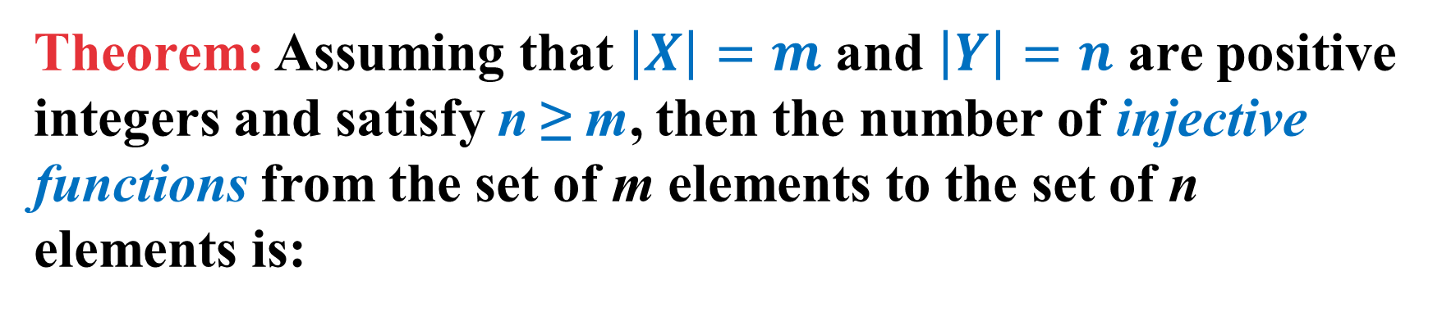
Supplement
函数的基本概念和性质
基本概念
函数相等
扩大和缩小
函数的表示
函数的构成
函数的合成和合成函数的性质
合成函数
等幂函数
特殊函数
单射 双射 满射
恒等函数
偏函数
Function $f: X→Y$ is bijective , then X and Y must have the same element number, which means equal cardinality, set to n.
Thinking: How many bijective functions exist from X to Y?
$$n！$$
Theorem: Assuming that $\left|X\right|=m$ and $\left|Y\right|=n$ are positive integers and satisfy n ≥ m, then the number of injective functions from the set of m elements to the set of n elements is:
$$P_{n}^{m}=C_{n}^{m}m!$$

Slide 34
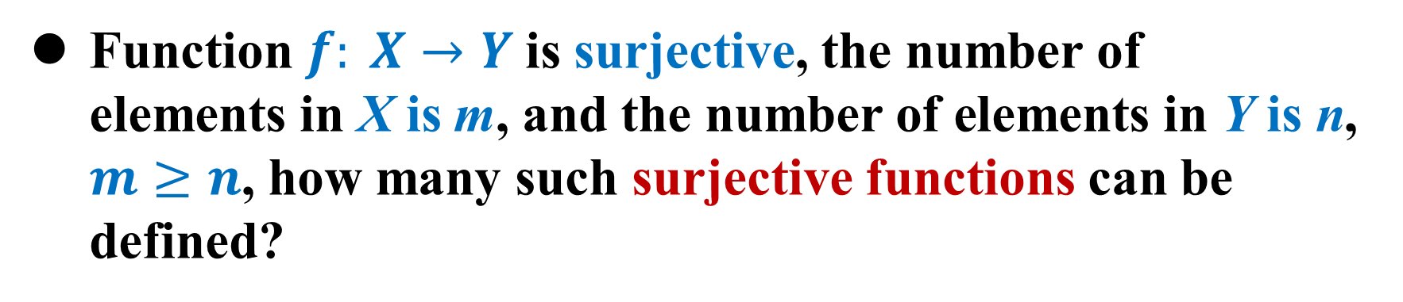

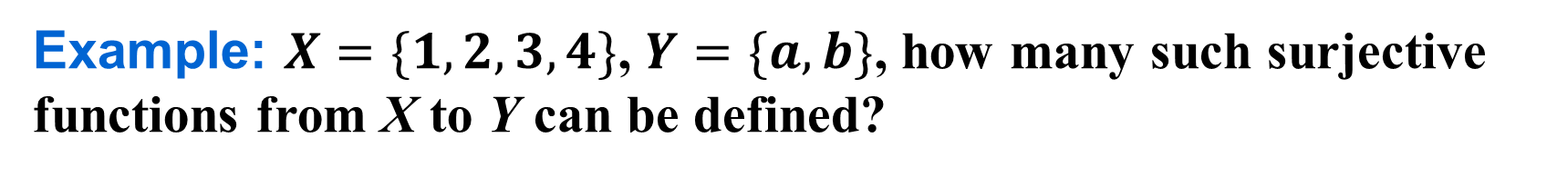
Supplement
函数的基本概念和性质
基本概念
函数相等
扩大和缩小
函数的表示
函数的构成
函数的合成和合成函数的性质
合成函数
等幂函数
特殊函数
单射 双射 满射
恒等函数
偏函数
Function $f: X→Y$is surjective, the number of elements in X is m, and the number of elements in Y is n, $m≥n$, how many such surjective functions can be defined?
Example: $X=\{1,2,3,4\}$, $Y=\{a,b\}$, how many such surjective functions from X to Y can be defined?
$$24−2=14$$

Slide 35
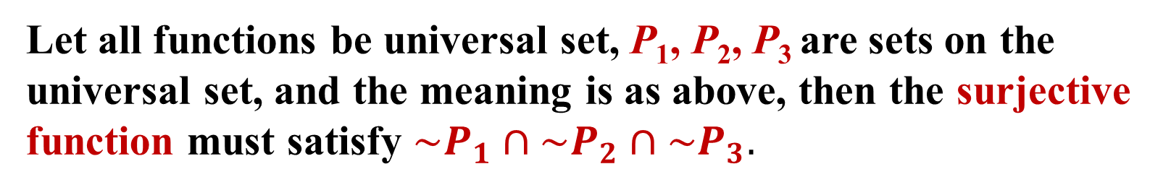
Supplement
函数的基本概念和性质
基本概念
函数相等
扩大和缩小
函数的表示
函数的构成
函数的合成和合成函数的性质
合成函数
等幂函数
特殊函数
单射 双射 满射
恒等函数
偏函数
Example: X={1,2,3,4,5,6}, Y={a,b,c}, how many such surjective functions from X to Y can be defined?
Solution: P₁, P₂, P₃ denote a, b, c not in the function value range, respectively. A function is surjective, if and only if the function definition is satisfied and not in the cases of P₁, P₂, P₃.
Let all functions be universal set, P₁, P₂, P₃ are sets on the universal set, and the meaning is as above, then the surjective function must satisfy $\sim P_{1}∩\sim P_{2}∩\sim P_{3}.$
N(A) is used to represent the cardinality of the set satisfying the case A, and N is the cardinality of the universal set, that is, the total number of functions from the 6-element set to the 3-element set. According to the principle of inclusion-exclusion, there is

Slide 36
Supplement
函数的基本概念和性质
基本概念
函数相等
扩大和缩小
函数的表示
函数的构成
函数的合成和合成函数的性质
合成函数
等幂函数
特殊函数
单射 双射 满射
恒等函数
偏函数

Slide 37
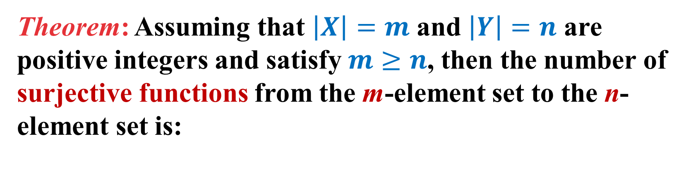
Supplement
函数的基本概念和性质
基本概念
函数相等
扩大和缩小
函数的表示
函数的构成
函数的合成和合成函数的性质
合成函数
等幂函数
特殊函数
单射 双射 满射
恒等函数
偏函数
Theorem: Assuming that $\left|X\right|=m$ and $\left|Y\right|=n$ are positive integers and satisfy $m≥n$, then the number of surjective functions from the m-element set to the n-element set is:

Slide 38
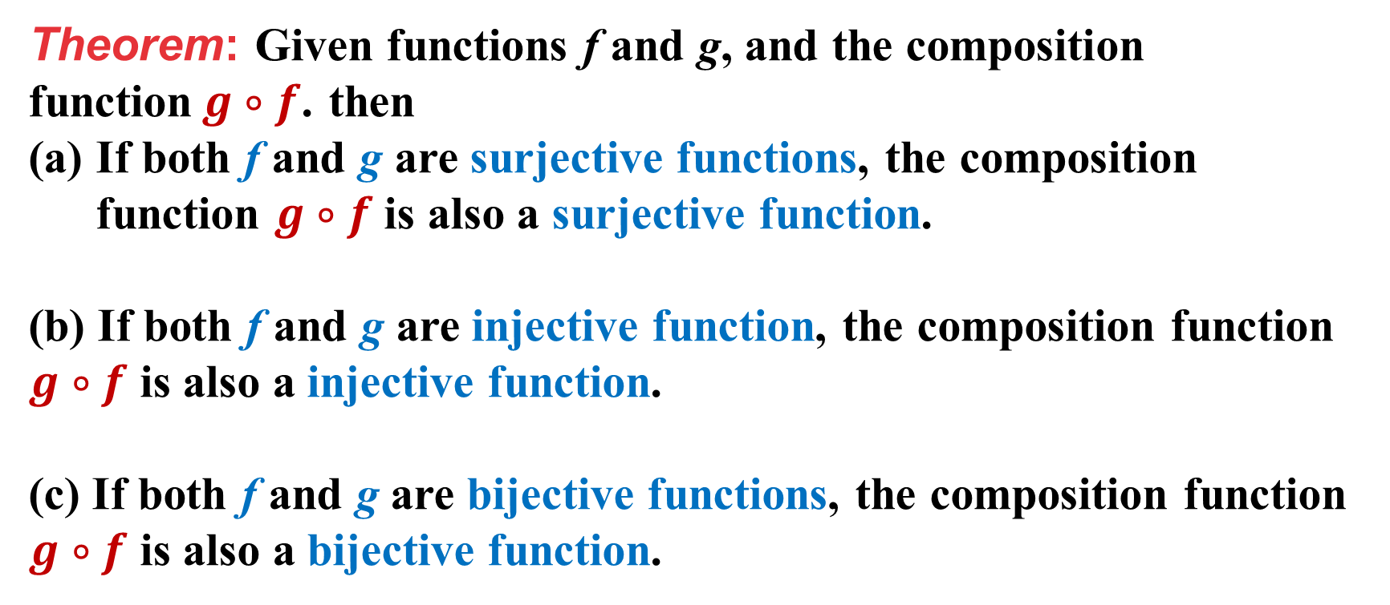
Some special functions
函数的基本概念和性质
基本概念
函数相等
扩大和缩小
函数的表示
函数的构成
函数的合成和合成函数的性质
合成函数
等幂函数
特殊函数
单射 双射 满射
恒等函数
偏函数
Theorem: Given functions f and g, and the composition function$g∘f$. then
If both f and g are surjective functions, the composition function $g∘f$is also a surjective function.
(b) If both f and g are injective function, the composition function $g∘f$ is also a injective function.
(c) If both f and g are bijective functions, the composition function $g∘f$ is also a bijective function.
Proof: given set X, Y, Z, and functions $f: X→Y$, $g: Y→Z.$

Slide 39
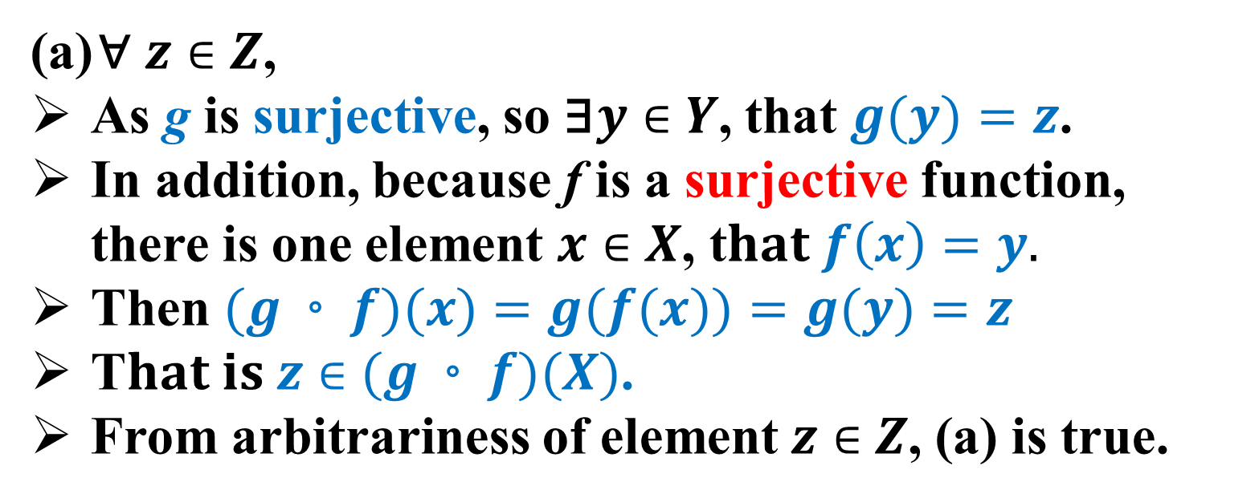
Some special functions
函数的基本概念和性质
基本概念
函数相等
扩大和缩小
函数的表示
函数的构成
函数的合成和合成函数的性质
合成函数
等幂函数
特殊函数
单射 双射 满射
恒等函数
偏函数
∀ $z∈Z$,
As g is surjective, so ∃$y∈Y$, that $g(y)=z$.
In addition, because f is a surjective function, there is one element $x∈X$, t$hat f\left(x\right)=y.$
Then $(g◦f)(x)=g(f(x))=g(y)=z$
T$hat is z∈(g◦f)(X)$.
From arbitrariness of element$z∈Z$, (a) is true.

Slide 40
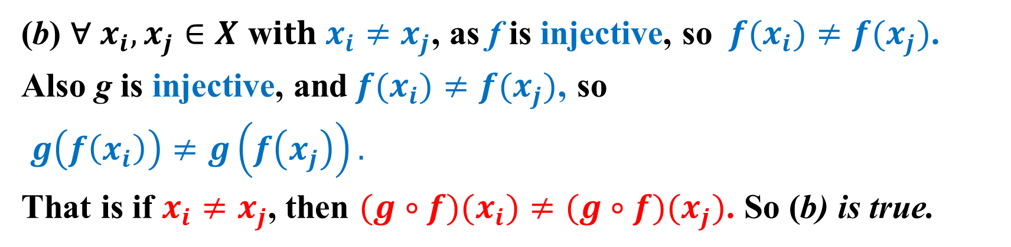
Some special functions
函数的基本概念和性质
基本概念
函数相等
扩大和缩小
函数的表示
函数的构成
函数的合成和合成函数的性质
合成函数
等幂函数
特殊函数
单射 双射 满射
恒等函数
偏函数
(b) ∀ $x_{i},x_{j}∈X$ w$ith x_{i}≠x_{j}$, as f is injective, so $f(x_{i})≠f(x_{j})$.
Also g is injective, and$f(x_{i})≠f(x_{j})$, so
$g\left(f\left(x_{i}\right)\right)≠g\left(f\left(x_{j}\right)\right).$
That is if $x_{i}≠x_{j}$, then $(g∘f)(x_{i})≠(g∘f)(x_{j})$. So (b) is true.
Proposition (c) can be directly derived from proposition (a) and proposition (b)
Note: the inverse theorems of the above theorems are not true.

Slide 41
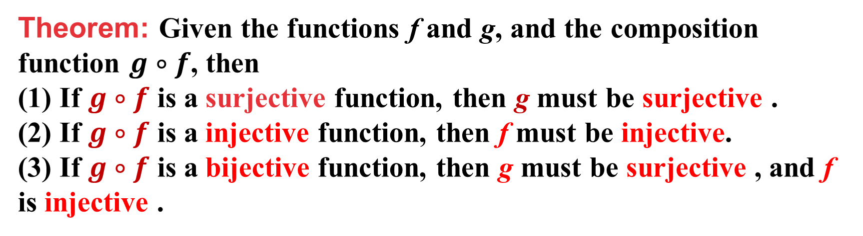
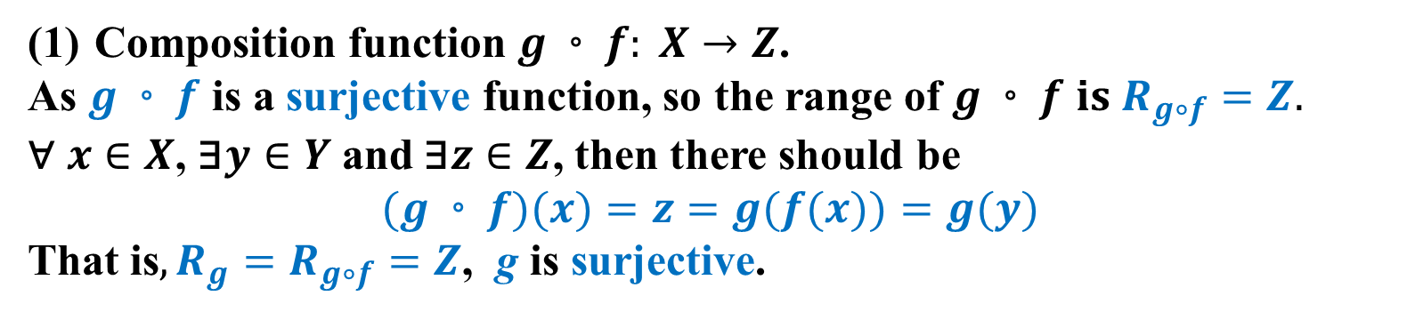
Some special functions
函数的基本概念和性质
基本概念
函数相等
扩大和缩小
函数的表示
函数的构成
函数的合成和合成函数的性质
合成函数
等幂函数
特殊函数
单射 双射 满射
恒等函数
偏函数
Theorem: Given the functions f and g, and the composition function $g∘f$, then
(1) If $g∘f$ is a surjective function, then g must be surjective .
(2) If $g∘f$ is a injective function, then f must be injective.
(3) If $g∘f$ is a bijective function, then g must be surjective , and f is injective .
Proof: given set X, Y, Z, and functions $f: X→Y$, $g: Y→Z.$
Composition function $g◦f: X→Z$.
As $g◦f$ is a surjective function, so the range of $g◦f$ $is R_{g∘f}=Z.$
$\text{∀ }x∈X$, ∃$y∈Y$and$\text{∃}z∈Z$, then there should be
$$(g◦f)(x)=z=g(f(x))=g(y)$$
That is$,{R_{g}=R}_{g∘f}=Z$, g is surjective.

Slide 42

Some special functions
函数的基本概念和性质
基本概念
函数相等
扩大和缩小
函数的表示
函数的构成
函数的合成和合成函数的性质
合成函数
等幂函数
特殊函数
单射 双射 满射
恒等函数
偏函数
Proof by contradiction.
Set $f:X→Y$, $g:Y→Z$, As $g∘f$ is a surjective function, if 𝒈 is not a surjective function,
then there must be one element $z_{0}$ in $Z$, that for $\text{∀ }y∈Y$, $g(y)≠z_{0}$,
thus for $\text{∀ }x∈X$, $g∘f(x)=g(f(x))=g(y)≠z_{0}$, so $g◦f$ is not surjective, contradicting the hypothesis.
So 𝒈 must be a surjective function.

Slide 43

Some special functions
函数的基本概念和性质
基本概念
函数相等
扩大和缩小
函数的表示
函数的构成
函数的合成和合成函数的性质
合成函数
等幂函数
特殊函数
单射 双射 满射
恒等函数
偏函数
(2) Composition function$g∘f: X→Z$. $x_{i},x_{j} ∈X$ a$nd x_{i}≠x_{j}$.
As $g∘f$ is a injective function, so there should be
${(x}_{i}≠x_{j})⟹(g∘f){(x}_{i})≠(g∘f){(x}_{j})⟺g\left(f\left(x_{i}\right)\right)≠g\left(f\left(x_{j}\right)\right)$
As g is a function, so when image is different, the preimage must be different, that is$g\left(f\left(x_{i}\right)\right)≠g\left(f\left(x_{j}\right)\right)⟹f(x_{i})≠f(x_{j})$
According to transferability of tautological implication
${(x}_{i}≠x_{j})⟹f(x_{i})≠f(x_{j})$
$f$ is a injective function
It is known from (1) and (2) that (3) is established.

Slide 44

Some special functions
函数的基本概念和性质
基本概念
函数相等
扩大和缩小
函数的表示
函数的构成
函数的合成和合成函数的性质
合成函数
等幂函数
特殊函数
单射 双射 满射
恒等函数
偏函数
(2) Proof by contradiction.
Set $f:X→Y$, $g:Y→Z$. As $g∘f: X→Z$is a injective function,
if f is not a injective function,
then there must be elements $x_{1}$, $x_{2}$ in $X$, and $x_{1}≠x_{2}$, that makes f$\left(x_{1}\right)=f(x_{2})$.
As g is a function, so $g\left(f\left(x_{1}\right)\right)=g\left(f\left(x_{2}\right)\right)$, that is $g◦f(x_{1})=g∘f(x_{2})$, so$g◦f$ is not a injective function, it contradicts to the hypothesis.
So f must be injective.

Slide 45


Identity function
函数的基本概念和性质
基本概念
函数相等
扩大和缩小
函数的表示
函数的构成
函数的合成和合成函数的性质
合成函数
等幂函数
特殊函数
单射 双射 满射
恒等函数
偏函数
Definition: Given set X, and function $I_{X}: X→X$. For all $x∈X$, there is $I_{X}(x)=x$, that is
$$I_{X}=\left\{\left\langle x,x\right\rangle | x∈X\right\}$$
Then $I_{X}$ is identity function (恒等函数).
Theorem: Given sets X and Y. For any function f: X→Y, there is $f=f∘I_{X}=I_{Y}∘f$
Proof: Set $x∈X$ and $y∈Y$ , by definition $I_{X}(x)=x$, $I_{Y}(y)=y$
$$\left(f∘I_{X}\right)\left(x\right)=f\left(I_{X}\left(x\right)\right)=f\left(x\right)$$
$$\left(I_{Y}∘f\right)\left(x\right)=I_{Y}\left(f\left(x\right)\right)=f\left(x\right)$$

Slide 46


Partial function
函数的基本概念和性质
基本概念
函数相等
扩大和缩小
函数的表示
函数的构成
函数的合成和合成函数的性质
合成函数
等幂函数
特殊函数
单射 双射 满射
恒等函数
偏函数
Definition: Let X and Y be two sets and $X^{′}⊆X$. Thus, any function$f:X^{′}→Y$ is called the partial function (偏函数) of the domain X and the co-domain Y. For any element $x ∈ X−X^{′}$, the value of $f(x)$ is undefined.
Example: Let R be a set of real numbers and a partial function $f: R→R$ is $f(x)=1/x$. For $x=0$, partial function$f(x)$ is undefined.

Slide 47
Homework
P125：3-7, 8(2,4,6,8,10),9

Slide 48

The End
Thanks

